Slide 1

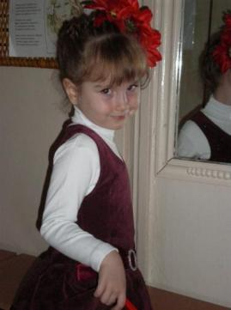
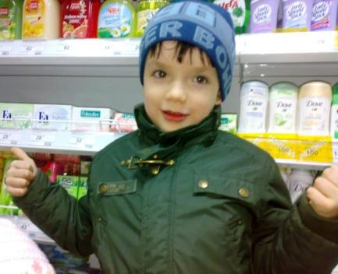
Исследовательская работа
«Свойства мыла»
Исследовательская работа
«АЗБУКА ТЕАТРА»
Из опыта работы МБДУ ЦРР детский сад №5
Муниципального образования Усть-Лабинский район
Автор: Красюков Артём
Руководитель: Мельникова Людмила Идрисовна
Из опыта работы
МБДОУ ЦРР детский сад №5
муниципального образования
Усть-Лабинский район
Педагог: Мельникова Людмила Идрисовна
Воспитанник: Мельникова Алина

Slide 2
Раздел: гуманитарный
Цель работы: сделать первые шаги в увлекательный и пленительный мир театра и остаться в нем надолго
Гипотеза: Как получается театральное представление.

Slide 3
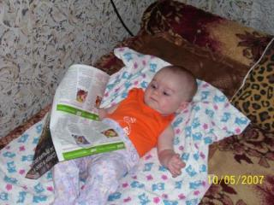
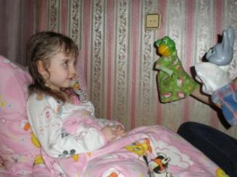
С чего все начиналось?
Когда я была совсем маленькой, мама читала мне много сказок. Повзрослев, я стала смотреть мультики. Мне это очень нравилось. А потом, мама надела мягких кукол на руку и показала мне сказку. Это было очень интересно и весело!
Я спросила: «Что же это?». Мама ответила: «Это ТЕАТР!». И мы с мамой решили узнать все о нем.

Slide 4
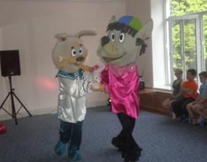
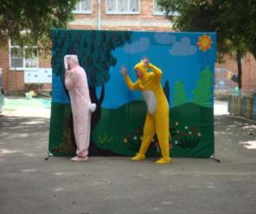

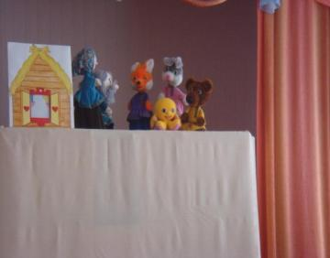
Мы стали ходить на разные театрализованные представления в садике.

Slide 5
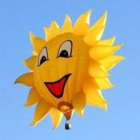
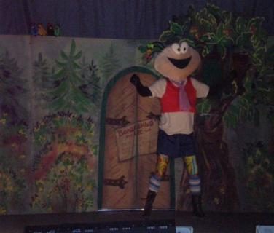
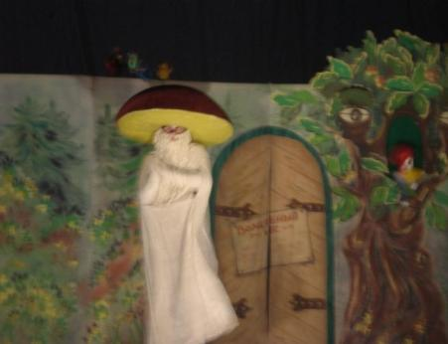
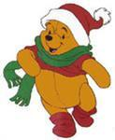
Также мы посетили представления в нашем городе

Slide 6
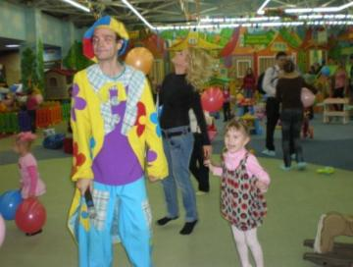
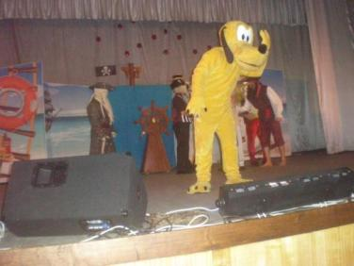
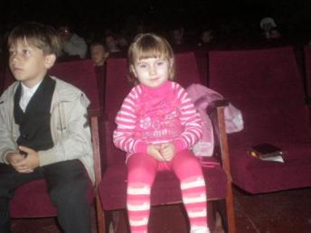
Мы ездили в Краснодар и смотрели сказочное представление в театре.

Slide 7
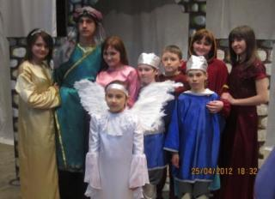
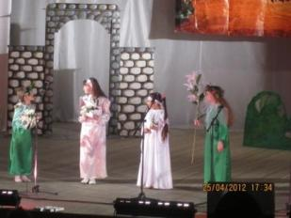
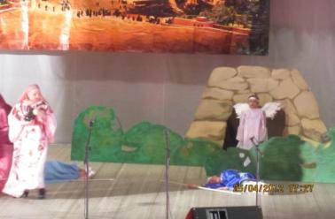
А еще мы ходили в настоящую театральную студию, которая находится в Храме Сергия Радонежского. Там мне рассказали много интересного о театре, я увидела костюмы, декорации и даже была на репетиции спектакля.

Slide 8
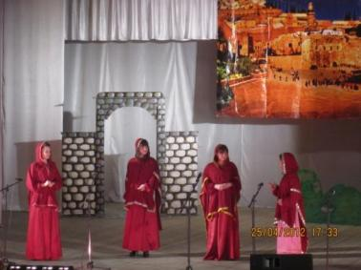
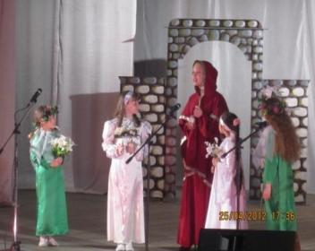
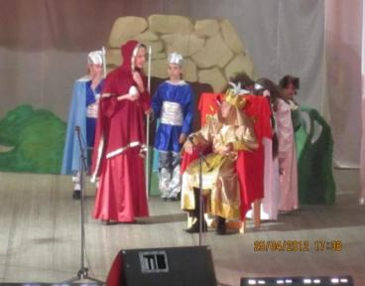
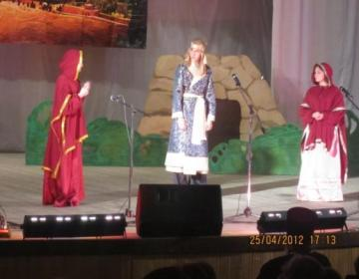

Slide 9
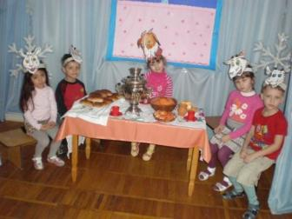
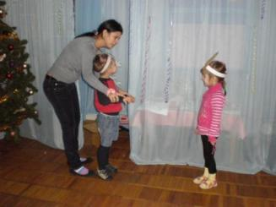
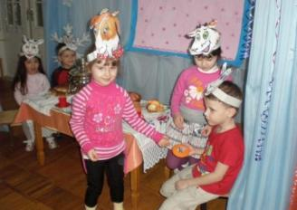
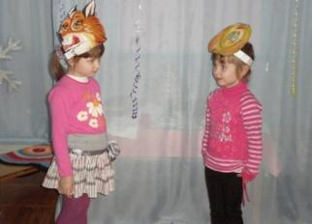
В своем детском саду я хожу в театральную студию, где мы учимся ставить спектакли для малышей

Slide 10
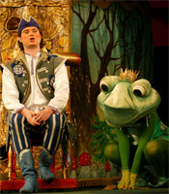
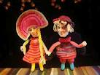

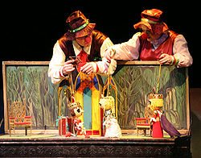
И вот что я узнала!
Детский театр, где актером является человек
Кукольный театр , где роли исполняют куклы
ТЕАТР

Slide 11
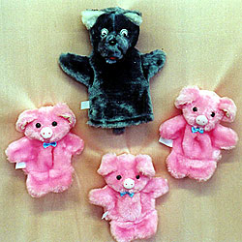

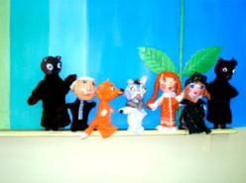
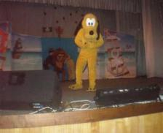
Кукольный театр
Пальчиковые
Перчаточные
Перчаточный театр
Куклы
Низовые куклы
Верховые куклы
Средние куклы

Slide 12
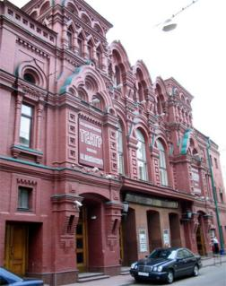
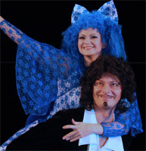
Театр-
это место для представлений
Актер-
тот, кто исполняет роли

Slide 13

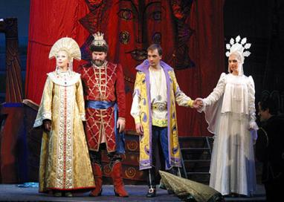
Репетиция-
подготовка к спектаклю
Режиссер-
постановщик спектакля

Slide 14
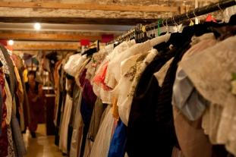
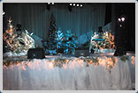
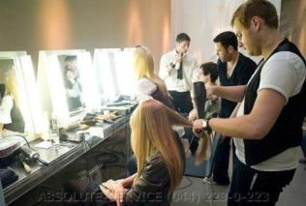
Костюмерная – место для хранения костюмов
Декорации -украшение сцены
Грим – краски и косметика

Slide 15
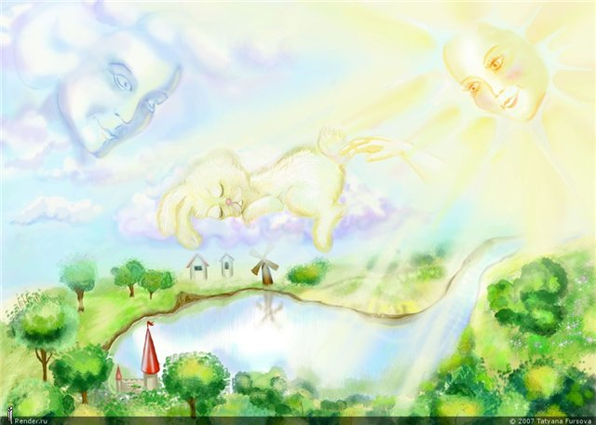
Дома мы с мамой решили сделать свой маленький кукольный
Дома мы с мамой решили создать домашний
"ЧУДО-
ТЕАТР"

Slide 16
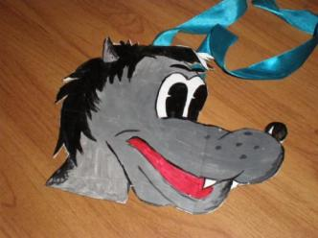
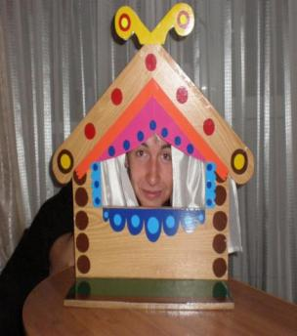
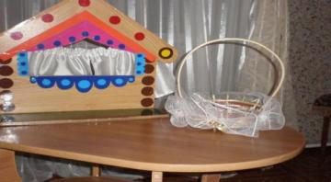
Сначала мы вместе с папой и мамой подготовили декорации.

Slide 17
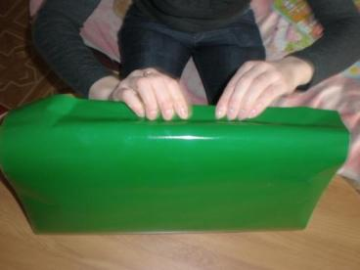
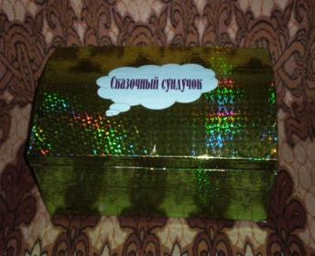
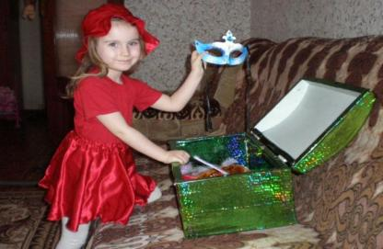
Вот и пригодился бабушкин сундук. Теперь там костюмерная.

Slide 18
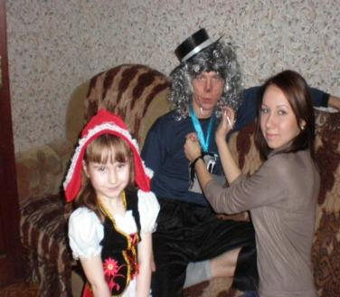
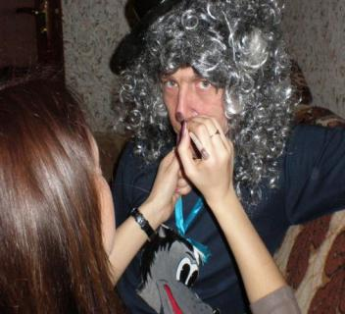
Мы начали готовиться к спектаклю: папа был Волком, я Красной Шапочкой. А мама была режиссером. Она нам рассказывала, как мы должны играть свои роли. Затем нас загримировали.

Slide 19
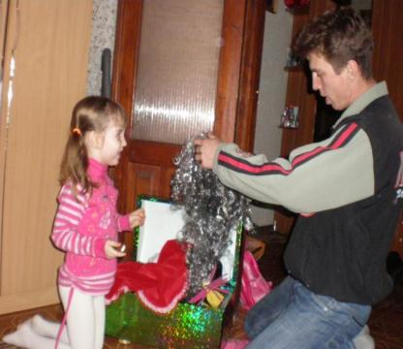
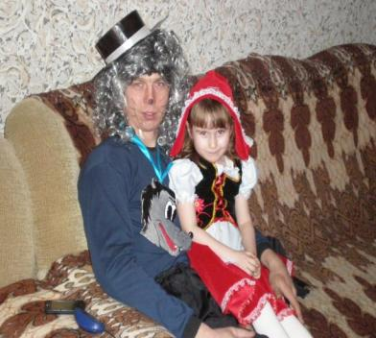
Мы достали костюмы из нашей маленькой костюмерной и превратились в настоящих Волка и Красную Шапочку.

Slide 20
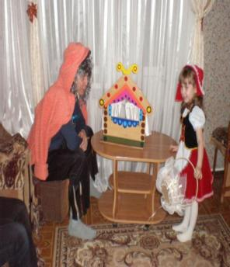
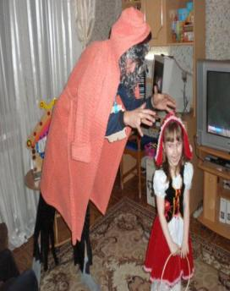

И вот наше представление готово!
К нам пришли гости и мы начали свой спектакль.

Slide 21


В конце спектакля нам громко аплодировали!

Slide 22
ВЫВОД:
Для меня театр-это чудо, и я бываю счастлива, когда оно происходит.
Театр приносит людям радость.
Когда я вырасту, я обязательно стану великой АКТРИСОЙ!

Slide 23
Спасибо за внимание!

